Slide 1

ПОСЛОВНО-ПРОИЗВОДНИ ИНФОРМАЦИОНИ СИСТЕМИ
УВОД У MY SQL

Slide 2
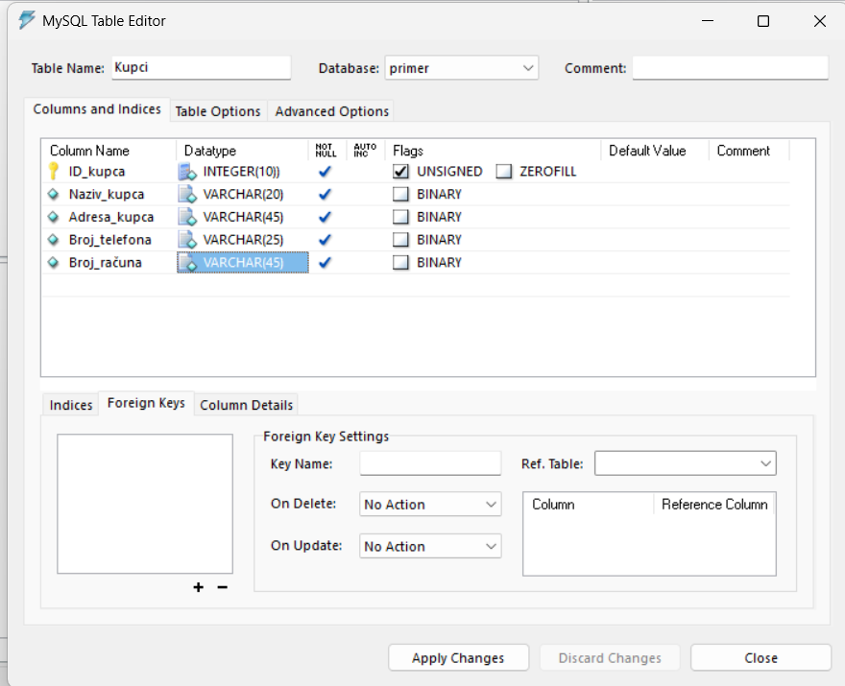
Креирање табеле
На овом примеру можемо видети како се дефинишу колоне и типови података у MySQL табели. Веома је важно да за сваки податак изаберемо одговарајући тип, јер од тога зависи како ће се подаци чувати, колико простора ће заузимати и како ће база функционисати.
Колона ID_kupca дефинисана је као INTEGER(10) и представља примарни кључ табеле. Примарни кључ служи за јединствену идентификацију сваког записа, што значи да два купца не могу имати исти ID. Он је један од најважнијих елемената базе података, јер омогућава повезивање табела и обезбеђује интегритет података.
За текстуалне податке користи се тип VARCHAR, док број у загради означава максималан број карактера који може да се унесе. На пример, VARCHAR(20) значи да податак може имати до 20 карактера, док VARCHAR(45) дозвољава унос до 45 карактера. Приликом дефинисања дужине поља потребно је проценити колико простора је реално потребно за одређени податак, како база не би заузимала више меморије него што је потребно.
Опција NOT NULL означава да поље не сме остати празно, односно да је унос тог податка обавезан. Ово користимо за важне податке без којих запис не би имао смисла.

Slide 3
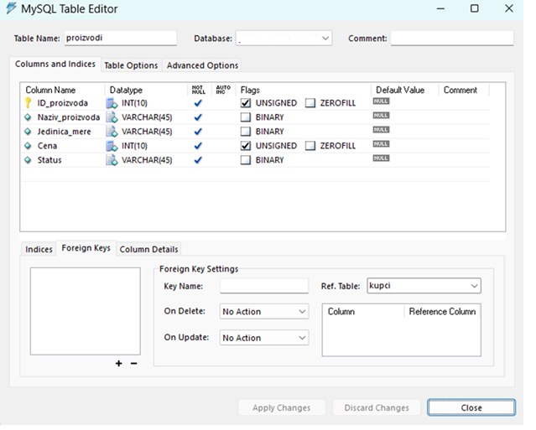
Креирање табеле
На овом примеру приказана је табела „Производи“, која служи за чување основних информација о производима у бази података. Сваки производ мора имати јединствени идентификатор, па је колона ID_proizvoda дефинисана као примарни кључ. На овај начин сваки производ у бази добија свој јединствени ID, што омогућава лакше претраживање, повезивање са другим табелама и избегавање дуплирања података.

Slide 4
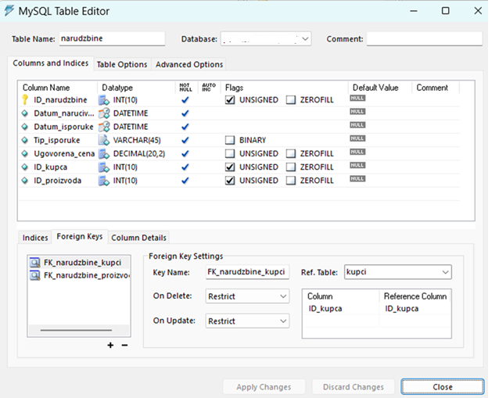
Креирање табеле
Табела „Наруџбине“ има примарни кључ ID_narudzbine. У овој табели се налазе и страни кључеви ID_kupca и ID_proizvoda, који референцирају примарне кључеве у табелама „Купци“ и „Производи“.
На овај начин се успостављају односи између табела:
  Један купац може имати више наруџбина, али свака наруџбина припада само једном купцу.
  Један производ може се појавити у више наруџбина, али се свака наруџбина односи на један производ.
Коришћењем страних кључева обезбеђује се повезивање табела и очување референцијалног интегритета базе података.

Slide 5
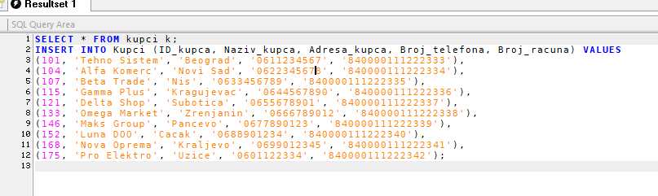
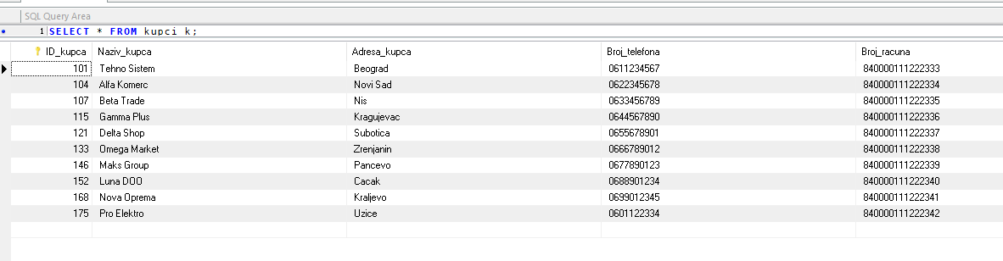
Унос података
Пошто су табеле направљене и повезане страним кључевима, следећи корак у раду са базом је уношење података и провера да ли везе функционишу.

Slide 6
SQL
Основне SQL команде укључују CREATE TABLE, INSERT, SELECT, UPDATE и DELETE за управљање базама података.
CREATE TABLE – креира нову табелу са одређеним колонама и типовима података
INSERT INTO – додаје нове податке у табелу
SELECT – преузима податке из табеле
UPDATE – мења постојеће податке у табели
DELETE – уклања податке из табеле

Slide 7
SQL упити примери
SQL команда | Пример
Креирање табеле | CREATE TABLE Kupci (ID_kupca INT PRIMARY KEY, Naziv_kupca VARCHAR(50), Grad VARCHAR(40));
Уношење података у табелу | INSERT INTO Kupci (ID_kupca, Naziv_kupca, Grad) VALUES (1, 'Tehno Sistem', 'Beograd');
Преузимање података избором свих колона | SELECT * FROM Proizvodi;
Преузимање података избором одређених колона | SELECT Naziv_proizvoda, Cena FROM Proizvodi;
Филтрирање резултата | SELECT * FROM Reklamacije WHERE Status_reklamacije = 'U obradi';
Коришћење логичких оператора | SELECT * FROM Kupci WHERE Grad = 'Beograd' AND ID_kupca > 5;
Ажурирање података | UPDATE Proizvodi SET Cena = 25000 WHERE ID_proizvoda = 3;
Брисање података | DELETE FROM Reklamacije WHERE ID_reklamacije = 2;

Slide 8
Релациони оператори
У SQL-у постоји шест релационих оператора:
= | Једнако
<> ili != | Различито
< | Мање
> | Веће
<= | Мање или једнако
>= | Веће или једнако

Slide 9
WHERE функција
Да би се приказали само они редови из табеле који задовољавају одређене критеријуме, користи се клаузула WHERE. Она се може најлакше разумети уколико се погледа неколико примера.
Уколико желите да добијете називе производа чија је цена већа од 20.000, користите следећу наредбу:
SELECT Naziv_proizvoda FROM Proizvodi WHERE Cena >= 20000;
Исти тип операције може се применити и на текстуалне колоне:
      SELECT ID_kupca FROM Kupci WHERE Grad = 'Beograd’;
Ова наредба приказује ID бројеве свих купаца који су из Београда. Генерално, у случају текстуалних колона користе се оператори једнако (=) или различито (<>), а текстуалне вредности у наредби морају бити написане унутар апострофа (' ').

Slide 10
Логички оператори AND, OR и NOT
AND-користи се када је потребно да оба услова буду испуњена
SELECT * FROM Proizvodi WHERE Cena > 10000 AND Status = 'Na stanju';
Ова наредба приказује производе чија је цена већа од 10.000 и који су тренутно на стању.
OR-користи се када је довољно да буде испуњен бар један услов
SELECT * FROM Kupci WHERE Grad = 'Beograd' OR Grad = 'Novi Sad';
Ова наредба приказује све купце који су из Београда или Новог Сада.
NOT-негира услов
SELECT * FROM Reklamacije WHERE NOT Status_reklamacije = 'Resena';
Ова наредба приказује све рекламације које нису решене.

Slide 11
ORDER BY
Коришћењем клаузуле ORDER BY можемо сортирати резултате по одређеном редоследу. Сортирање може бити растуће или опадајуће.
ORDER BY ASC – сортирање у растућем редоследу
ORDER BY DESC – сортирање у опадајућем редоследу
Пример сортирања производа по цени у растућем редоследу:
SELECT Naziv_proizvoda, Cena, Status FROM Proizvodi ORDER BY Cena ASC;
Ова наредба приказује производе од најјефтинијег ка најскупљем.
Пример сортирања производа по цени у опадајућем редоследу и називу производа у растућем редоследу:
SELECT Naziv_proizvoda, Cena, Status FROM Proizvodi ORDER BY Cena DESC, Naziv_proizvoda ASC;
Ова наредба прво сортира производе од најскупљег ка најјефтинијем, а ако два производа имају исту цену, онда их сортира по називу азбучним редом.

Slide 12
Функције сакупљања
У функције сакупљања у SQL-у спадају:
SUM – израчунава збир свих вредности у колони
AVG – израчунава просечну вредност
COUNT – броји број редова у резултату
MAX – проналази највећу вредност
MIN – проналази најмању вредност
STDEV – израчунава стандардну девијацију
VAR – израчунава варијансу

Slide 13
Функције сакупљања
SELECT SUM(Cena) AS Ukupna_vrednost FROM Proizvodi;
Ова наредба израчунава укупну вредност свих производа.
SELECT AVG(Cena) AS Prosecna_cena FROM Proizvodi;
Ова наредба приказује просечну цену производа.
SELECT COUNT(*) AS Broj_reklamacija FROM Reklamacije;
Ова наредба приказује укупан број рекламација у бази.
SELECT MAX(Cena) AS Najveca_cena, MIN(Cena) AS Najmanja_cena FROM Proizvodi;
Ова наредба приказује највећу и најмању цену производа.

Slide 14
Оператор LIKE
Оператор LIKE користи се за претраживање текстуалних података на основу одређеног обрасца. Помоћу њега можемо пронаћи податке који почињу, завршавају се или у себи садрже одређени текст. Најчешће се користи код претраге назива купаца, производа, градова и сличних текстуалних вредности.
На пример, посматрајмо табелу Kupci и желимо да издвојимо све купце чији назив почиње словом „Т“.
SELECT ID_kupca FROM Kupci WHERE Naziv_kupca LIKE 'T%’;
Знак процента (%) користи се када желимо да представимо било који знак или групу знакова који се могу појавити после задатог слова. У овом примеру биће приказани сви купци чији назив почиње словом „Т“.

Slide 15
Оператор LIKE
Уколико желимо да пронађемо производе чији се назив завршава речју „disk“, користимо:
SELECT * Naziv_proizvoda FROM Proizvodi WHERE Naziv_proizvoda LIKE '%disk’;
Ако желимо да пронађемо производе који у називу садрже реч „kamera“, користимо:
SELECT * Naziv_proizvoda FROM Proizvodi WHERE Naziv_proizvoda LIKE '%kamera%';
Знак % може бити употребљен уместо било ког броја карактера на одређеној позицији у тексту.
Оператор NOT LIKE користи се за приказ редова који не задовољавају задати критеријум.
SELECT* Naziv_kupca FROM Kupci WHERE Naziv_kupca NOT LIKE 'T%';
Ова наредба приказује све купце чији назив не почиње словом „Т“.

Slide 16
Оператори IN и BETWEEN
Оператор IN користи се када желимо да проверимо да ли се нека вредност налази у задатом скупу вредности. На пример, ако желимо да прикажемо све производе чији је статус „На стању“ или „У припреми“, користимо:
SELECT Naziv_proizvoda FROM Proizvodi WHERE Status IN ('Na stanju', 'U pripremi');
Ова наредба приказује све производе који имају један од наведених статуса.
Оператор BETWEEN користи се када желимо да прикажемо вредности које се налазе у одређеном интервалу. На пример, ако желимо да прикажемо све производе чија је цена између 10.000 и 50.000, користимо:
SELECT Naziv_proizvoda, Cena FROM Proizvodi WHERE Cena BETWEEN 10000 AND 50000;
Ова наредба приказује све производе чија је цена већа или једнака 10.000, а мања или једнака 50.000.
Уколико желимо да прикажемо производе чија цена није у овом интервалу, користимо NOT BETWEEN:
SELECT Naziv_proizvoda, Cena FROM Proizvodi WHERE Cena NOT BETWEEN 10000 AND 50000;
Ова наредба приказује све производе чија цена није у задатом опсегу.

